Slide 1
Το Νέο Επαγγελματικό Λύκειο
2021-2022

Slide 2
Επαγγελματικό Λύκειο (ΕΠΑ.Λ.)
Δευτεροβάθμιος Κύκλος Σπουδών
Τριετής φοίτηση
Μεταδευτεροβάθμιος Κύκλος Σπουδών
Τάξη Μαθητείας
12 μηνη φοίτηση

Slide 3
Επαγγελματικό Λύκειο (ΕΠΑ.Λ.) Δευτεροβάθμιος Κύκλος Σπουδών
Ημερήσιο Επαγγελματικό Λύκειο
Τριετής φοίτηση
Α Β & Γ Τάξη
Εσπερινό Επαγγελματικό Λύκειο
Τριετής φοίτηση
Α Β & Γ Τάξη

Slide 4
Επαγγελματικό Λύκειο Μαθήματα
Γενικής Παιδείας
Τεχνικά Επαγγελματικά
Εργαστηριακές Ασκήσεις

Slide 5
ΟΡΓΑΝΟΓΡΑΜΜΑ ΕΠΑΓΓΕΛΜΑΤΙΚΟΥ ΛΥΚΕΙΟΥ
ΤΑΞΗ
ΜΑΘΗΤΕΙΑΣ
Γ ΤΑΞΗ
Β ΤΑΞΗ
Α ΤΑΞΗ
Α ΤΑΞΗ ΓΕΛ

Slide 6
Α τάξη ΕΠΑ.Λ.
Μαθήματα Γενικής Παιδείας : 22 ώρες
Μαθήματα Προσανατολισμού : 7 ώρες
Μαθήματα Επιλογής : 6 ώρες
ΕΠΙΛΟΓΗ 3 ΜΑΘΗΜΑΤΩΝ

Slide 8
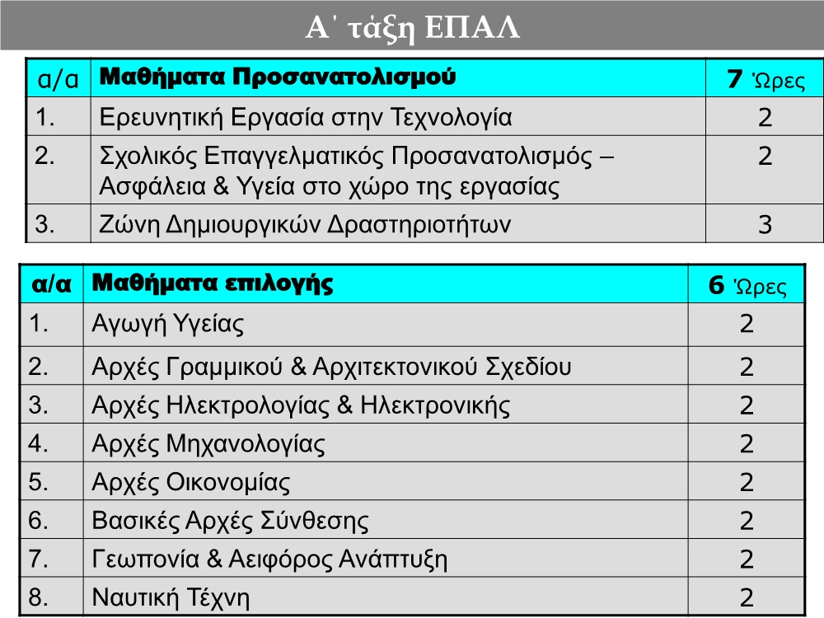

Slide 9
Β τάξη ΕΠΑ.Λ.
Μαθήματα Γενικής Παιδείας : 12 ώρες
Μαθήματα Τομέα (50% Θ+50% Ε) : 23 ώρες
ΕΠΙΛΟΓΗ ΤΟΜΕΑ

Slide 11
Γ τάξη ΕΠΑ.Λ.
Μαθήματα Γενικής Παιδείας : 12 ώρες
Μαθήματα Ειδικότητας : 23 ώρες
(50% Θ +50% Ε)
ΕΠΙΛΟΓΗ ΕΙΔΙΚΟΤΗΤΑΣ

Slide 13
ΜΕΤΑ ΤΟ ΕΠΑ.Λ. ;
ΑΓΟΡΑ ΕΡΓΑΣΙΑΣ
Α.Ε.Ι.
Ιατρ.- Πολυτεχν
ΠΙΣΤΟΠΟΙΗΣΗ
Α.Ε.Ι.
ΠΙΣΤΟΠΟΙΗΣΗ
ΠΙΣΤΟΠΟΙΗΣΗ
5%
ΙΕΚ
3 εξάμηνα
ΠΤΥΧΙΟ επ 5
ΙΕΚ
5 εξάμηνα
ΠΤΥΧΙΟ επ 5
10%
ΕΙΔΙΚΕΣ ΕΞΕΤΑΣΕΙΣ σε 4 ΜΑΘΗΜΑΤΑ
ΜΑΘΗΤΕΙΑ
9 ΜΗΝΗ
ΠΤΥΧΙΟ επιπ 5
ΕΠΑ.Λ.
ΑΠΟΛΥΤΗΡΙΟ
& ΠΤΥΧΙΟ επιπ 4
ΓΕΝΙΚΟ ΛΥΚΕΙΟ

Slide 14
ΤΜΗΜΑΤΑ Α.Ε.Ι.
Όλα τα Τμήματα Α.Ε.Ι. αντίστοιχα του Τομέα 10%
Ανώτερες σχολές Τουριστικών επαγγελμάτων 20%
Σχολές Υπαξιωματικών 8%
Σχολές Αστυφυλάκων Πυροσβεστών 5%
Ακαδημίες Εμπορικού Ναυτικού 20%
Με Πανελλαδικές Εξετάσεις σε 4 Μαθήματα

Slide 15
ΤΜΗΜΑΤΑ Α.Ε.Ι. Ιατρικές & Πολυτεχνικές
Όλα τα Τμήματα Ιατρικών & Πολυτεχνικών Σχολών αντίστοιχα του Τομέα 5%
Τμήματα Κοινής Ομάδας (Επιστήμες Φ.Α. , Θεατρικών & Μουσικών σπουδών) 5%
Με Πανελλαδικές Εξετάσεις σε 4 Μαθήματα

Slide 16
ΠΑΝΕΛΛΑΔΙΚΑ ΕΞΕΤΑΖΟΜΕΝΑ ΜΑΘΗΜΑΤΑ
ΣΥΝΤΕΛΕΣΤΗΣ μοριων εισαγωγησ
λοιπεσ σχολεσ ΚΟΙΝΗ ΟΜΑΔΑ
Μαθηματικά 1,5 3,5
Νεοελληνική Γλώσσα 1,5 3,5
Μάθημα Ειδικότητας 3,5 1,5
Μάθημα Ειδικότητας 3,5 1,5

Slide 17
ΤΙΤΛΟΙ ΣΠΟΥΔΩΝ
Απολυτήριο ΕΠΑ.Λ.
Πτυχίο επιπέδου 4
Το απολυτήριο του ΕΠΑ.Λ. είναι ισότιμο με το απολυτήριο του Γενικού Λυκείου

Slide 18
ΤΙΤΛΟΙ ΣΠΟΥΔΩΝ ΜΑΘΗΤΕΙΑΣ
Πτυχίο ειδικότητας επιπέδου 5
Μετά από εξετάσεις πιστοποίησης
Πτυχίο ειδικότητας επιπέδου 5 είναι ισότιμο με το Πτυχίο του ΙΕΚ

